Slide 1
Human Computer Interaction
Visualización e Interfaces
Tecnicatura Web - UNLaM

Slide 2
Human Computer Interaction (HCI)
Diseño
Evaluación
Desarrollo
Estudio
de los fenómenos que rodean los sistemas informáticos para uso humano (ACM SIGCHI)

Slide 3
Objetivo
Crear un SW:
Usable
Seguro
Funcional

Slide 4
Usabilidad
Sistemas
Eficientes
Seguros
Útiles
Efectivos
Fáciles de aprender
Fáciles de recordar

Slide 5
Aseguramiento de la Usabilidad
Incorporar a los usuarios en todo el proceso de desarrollo.
Proceso de desarrollo iterativo.
Establecer medidas cuantitativas al inicio del proyecto.
Hacer test de usabilidad.
Trabajar en equipos multidisciplinares.

Slide 6
Diseño accesible según las WCAG 2.0
Robusto
Perceptible
Operable
Comprensible

Slide 7
Diseño centrado en el usuario
Balance apropiado de funciones
Usuarios activos
Desarrollo iterativo
Grupos de diseño multidisciplinar

Slide 8
Diseño con estándares (W3C)
Los estándares permiten:
Mayor control sobre el diseño visual.
Desarrollar comportamientos sofisticados para diferentes navegadores.
Cumplir normas y directrices de accesibilidad sin sacrificar el aspecto visual, el rendimiento o la sofisticación.
Admitir varios navegadores
Admitir dispositivos no tradicionales
Conseguir sofisticadas versiones impresas de cualquier página sin crear versiones "aptas para impresión".
Separar estilo de estructura y comportamiento.
Realizar la transición entre el lenguaje del pasado HTML, al marcado basado en XML
Garantizar funcionamiento en futuros navegadores y dispositivos.

Slide 9
Estándares HCI
Relacionados con la usabilidad, se pueden categorizar en:
Uso del producto.
Interfaz de usuario y diseño de iteración.
Proceso utilizado para desarrollar un producto.
Capacidad de una organización de aplicar DCU

Slide 10
Compatibilidad directa
Permite que cualquier documento que se publique en internet funcione en diferentes navegadores, plataformas y dispositivos, presentes y futuros.
Componentes:
estructura,
presentación y
Comportamiento.

Slide 11
Diseño de la información
Estructurar, etiquetar y planificar la navegación.
Estructurar el diseño de la información para facilitar las tareas.
Gestionar la información
Diseñar buscadores

Slide 12
Diseño de interfaz
Algunos componentes básicos
Puntero
Periféricos
Iconos
Escritorio
Ventana
Menús

Slide 13
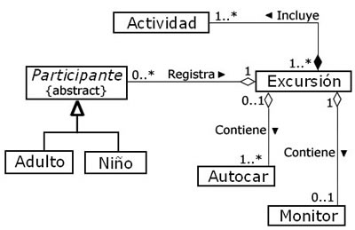
Diseño orientado a objetos
Comunicar gráficamente diseño de software
Ejemplo de gráfico UML:

Slide 14
Diseño de procesos: operaciones de negocio
Fases de un proceso de diseño
Definir el valor
Definir operaciones y objetivos de rendimiento
Diseñar el producto y su proceso
Evaluar y mejorar

Slide 15
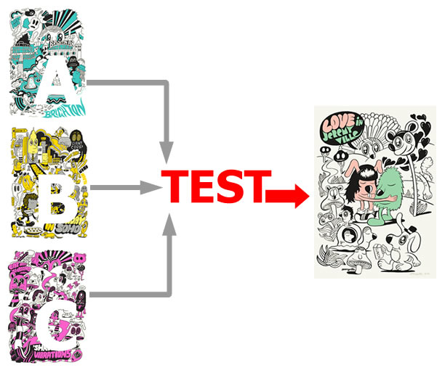
Diseño en paralelo

Slide 16
Diseño visual, diseño gráfico
¿Cómo refuerza el diseño la estructura?
¿Cómo clarifica las opciones de los usuarios?
¿Por qué ese color refuerza el mensaje?

